Slide 1
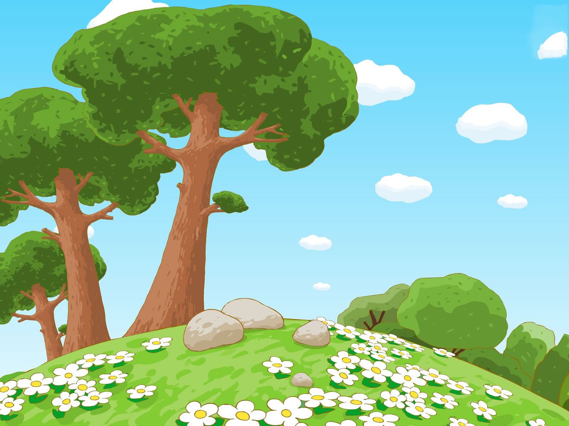
Распевание в картинках. Кто как поёт?
Упражнение на развитие звуковысотного слуха.

Slide 2
Задание
Предложите детям озвучить голоса животных и птиц. Пропеть за маму и её детёныша (звукоподражание).
При повторном просмотре презентации исполнить вокальную импровизацию «вопрос-ответ». Например,
Мама, ты где?
Я здесь!

Slide 3
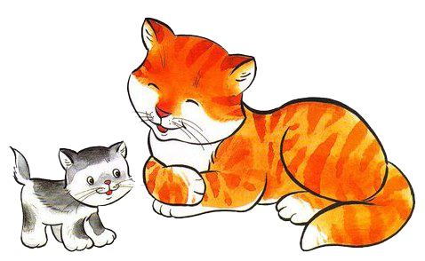

Slide 4
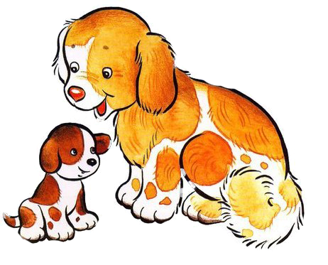

Slide 5
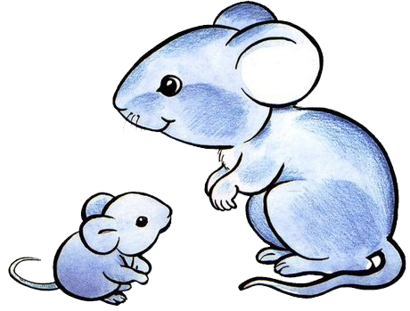

Slide 6
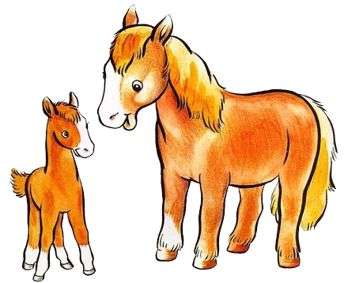

Slide 7
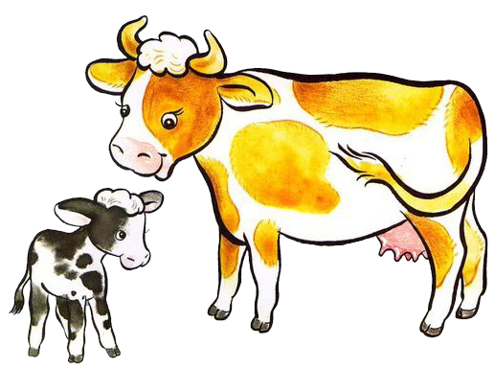

Slide 8
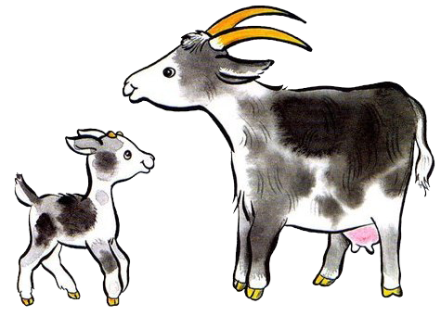

Slide 9
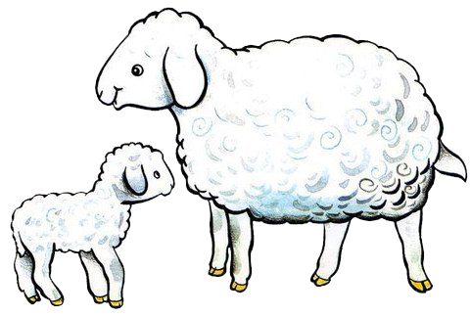

Slide 10
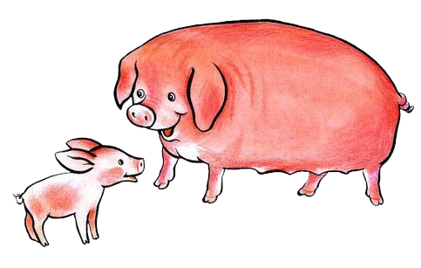

Slide 11
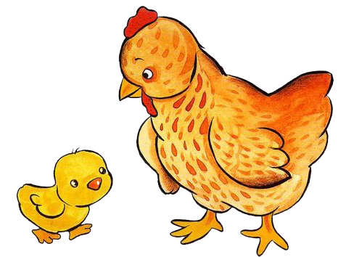

Slide 12
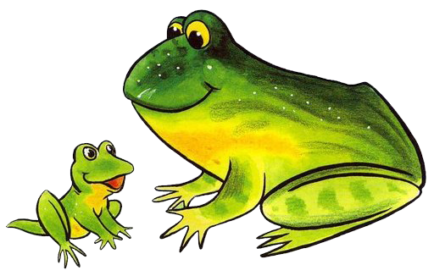

Slide 13
Презентацию подготовила музыкальный руководитель МДОУ «Детский сад комбинированного вида №7 «Огонёк» г.Котласа Архангельской области Копытова Татьяна Александровна http://vasar321.jimdo.com/
Картинки взяты с сайта
igri-doschkoli.blogspot.ru

